Slide 1



ΠΕ.ΔΙ.ΕΚ. ΗΠΕΙΡΟΥ
Erasmus+ :
2020-1EL01-KA101-077952
consortium- κοινοπραξια
«Μεταβαινοντασ απο την παραδοσιακη διδασκαλια
σε καινοτομεσ εκπαιδευτικεσ μεθοδουσ
για ενα σχολειο χωρισ αποκλεισμουσ"
2^{η} Θεματική
«Ενσωμάτωση μεταναστών και προσφύγων μαθητών στο ευρωπαϊκό δημοτικό σχολείο»
Επιστημονικά υπεύθυνη:
Δρ. Κλεοπάτρα Ν. Βασιλείου
Υπεύθυνη διαχείρισης του έργου: Εύχαρις Γουβέλη
Γραφείο Ευρωπαϊκών Προγραμμάτων
ΠΕ.ΔΙ.ΕΚ. Ηπείρου
«Τhe material of the project reflects only the author’s views. The European Commission’s support for the production of this publication does not constitute an endorsement of the contents which reflects the views only of the authors, and the Commission or the Hellenic National Agency cannot be held responsible for any use which may be made of the information contained therein».

Slide 2

ΚΟΙΝΟΠΡΑΞΙΑ
10^{ο} ΔΗΜΟΤΙΚΟ ΣΧΟΛΕΙΟ ΙΩΑΝΝΙΝΩΝ: ΙΩΑΝΝΗΣ ΦΛΩΡΟΣ
21^{ο} ΔΗΜΟΤΙΚΟ ΣΧΟΛΕΙΟ ΙΩΑΝΝΙΝΩΝ : ΚΩΝΣΤΑΝΤΙΝΑ ΜΠΟΥΛΙΑ
ΔΗΜΟΤΙΚΟ ΣΧΟΛΕΙΟ ΚΑΛΠΑΚΙΟΥ ΙΩΑΝΝΙΝΩΝ: ΧΑΡΙΣ ΜΕΓΑ
1^{ο} ΔΗΜΟΤΙΚΟ ΣΧΟΛΕΙΟ ΦΙΛΙΠΠΙΑΔΑΣ: ΠΑΝΑΓΙΩΤΑ ΜΠΑΡΚΑ
ΔΗΜΟΤΙΚΟ ΣΧΟΛΕΙΟ ΧΑΛΚΙΑΔΩΝ ΑΡΤΑΣ: ΑΝΑΣΤΑΣΙΑ ΚΟΥΤΣΟΥΚΗ
ΔΗΜΟΤΙΚΟ ΣΧΟΛΕΙΟ ΚΙΡΚΙΖΑΤΩΝ ΑΡΤΑΣ: ΑΙΚΑΤΕΡΙΝΗ ΓΙΑΝΝΟΥΛΗ
ΔΗΜΟΤΙΚΟ ΣΧΟΛΕΙΟ ΑΓΙΟΥ ΣΠΥΡΙΔΩΝΑ ΑΡΤΑΣ: ΑΝΤΖΕΛΑ ΧΙΛΑΪ
3^{ο} ΔΗΜΟΤΙΚΟ ΣΧΟΛΕΙΟ ΗΓΟΥΜΕΝΙΤΣΑΣ: ΣΠΥΡΙΔΩΝ ΣΤΑΥΡΟΥ

Slide 3
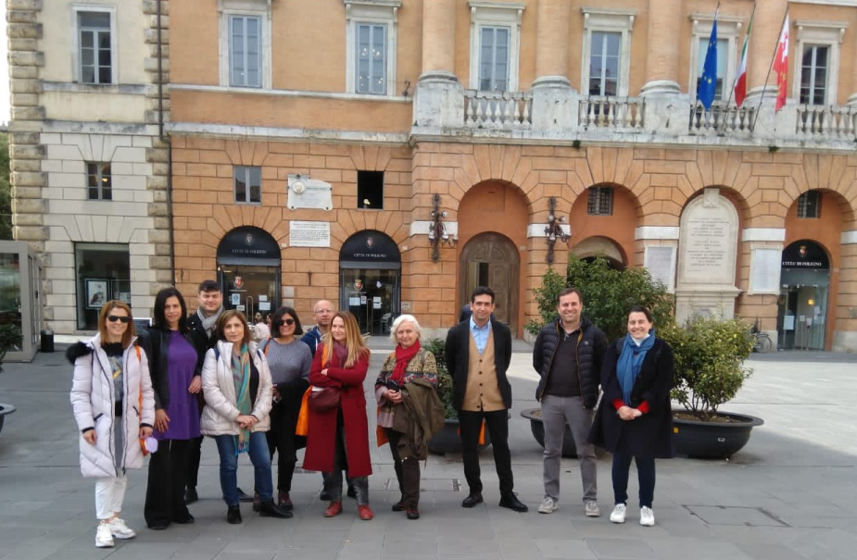
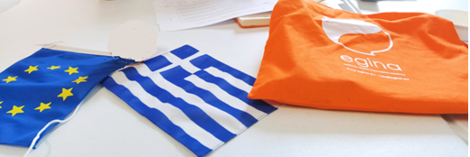

Ενσωμάτωση των μεταναστών και των προσφύγων στα ευρωπαϊκά δημοτικά σχολεία
“Adjusting migrant and refugee children to European primary schools”
Folignio- Italy-Μάρτιος 2022

Slide 4
Συμπερίληψη
Τι εννοούμε λέγοντας συμπερίληψη;
«Συμπερίληψη» δηλώνει την ενέργεια και το αποτέλεσμα
του «συμπεριλαμβάνω»
δηλαδή «περιλαμβάνω κάτι μαζί με άλλο»
Δεν αποκλείουμε κανέναν, δεν κάνουμε καμιά διάκριση με βάση
τη φυλή
το φύλο
την εθνικότητα
την ηλικία
την αρτιμέλεια
τις ιδιομορφίες
την οικονομική κατάσταση
τις διαφορετικές θρησκευτικές ή πολιτικές πεποιθήσεις

Slide 5
Ένταξη VS Συμπερίληψη
Η ένταξη εστίαζε στην αποδοχή των παιδιών της ειδικής εκπαίδευσης στην κοινή τάξη
Η συμπερίληψη γίνεται ζητούμενο, λόγω της αλλαγής των συνθηκών της μαθησιακής διαδικασίας
Μαθητές με μεταναστευτικό προφίλ
Θύματα εκφοβισμού
Θύματα ενδοοικογενειακής βίας
Με ειδικές εκπαιδευτικές ανάγκες
Θύματα σεξουαλικής κακοποίησης
Ταλαντούχοι και προικισμένοι μαθητές
Συναισθηματικά εγγράμματοι

Slide 6
Συμπερίληψη
Είναι Υποχρέωση της κοινωνίας
Ώστε
Οι μαθητές με διαφορετικό υπόβαθρο και διαφορετικές ικανότητες να μπορούν να αλληλεπιδρούν σε κοινό περιβάλλον μάθησης, να εξελίσσονται και να αισθάνονται συναισθηματικά ασφαλείς
Να δοθεί χρόνος να μιλήσουν
για τις ανάγκες τους
τα θέλω τους
να γνωρίσουν τον εαυτό τους
και τους άλλους

Slide 7
Συμπερίληψη
Στηρίζεται σε δημοκρατικές αξίες
Σεβασμός
Ισότητα
Συνεργασία
Αποδοχή
Δικαιοσύνη
Πρεσβεύει την σύμπραξη διαφορετικών μαθητών
Μετατρέπει το σχολείο σε κοινωνία αλληλεγγύης και κοινής πρακτικής

Slide 8
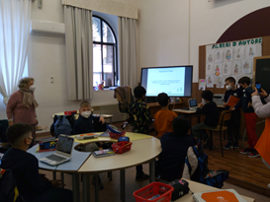
Πολυπολιτισμικά σχολεία ή διαπολιτισμικά σχολεία
Η πολυπολιτισμικότητα είναι πραγματικότητα,
Η διαπολιτισμικότητα είναι το ζητούμενο
Η Παγκόσμια Εκπαίδευση
στοχεύει
Στην άρση του στιγματισμού και των διακρίσεων
Την ισότητα μεταξύ των μαθητών
Την έμφαση στις ανάγκες του κάθε μαθητή
Ώστε
να δώσει τη δυνατότητα στους μαθητές
να έχουν ενεργό ρόλο
στην οικοδόμηση πιο ειρηνικών,
ανεκτικών
και ασφαλών κοινωνιών

Slide 9
Διαπολιτισμικά σχολεία
Ζούμε και δημιουργούμε μαζί
Το συμπεριληπτικό σχολείο πρέπει να είναι ανοικτό
Να λαμβάνει υπόψη όλες τις παραμέτρους
Να αναγνωρίζει την διαφορετικότητα όλων των ανθρώπων (εκπαιδευτικών, μαθητών, γονέων)
Να εδραιώσει την κανονικότητα και το φυσιολογικό
Να ενσωματώσει το πλήθος των τρόπων ζωής, των εθίμων και των παραδόσεων

Slide 10
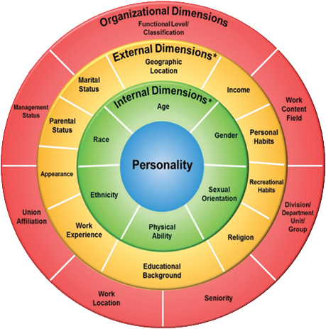
Λαμβάνουμε υπόψη
Η πολυπλοκότητα των στρωμάτων διαφορετικότητας,
τα οποία υπάρχουν στον καθένα μας (ή πτυχές της κοινωνικής ταυτότητας)
αφορά:
Προσωπικότητα
Εσωτερικές Διαστάσεις
Εξωτερικές Διαστάσεις
Διαστάσεις οργάνωσης

Slide 11
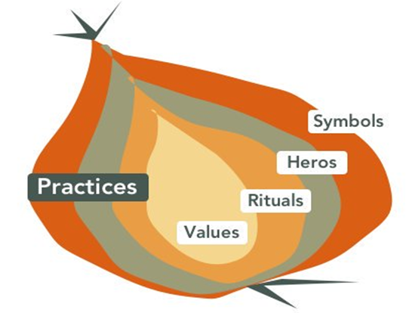
Διαπολυπολιτισμικότητα
Συνύπαρξη ατόμων με διαφορετικά εθνικά και πολιτισμικά στοιχεία
Το κάθε άτομο είναι φορέας αξιών και πρακτικών
οι αξίες βρίσκονται στον πυρήνα
ενώ οι πρακτικές σχετίζονται με τα
Σύμβολα
Ήρωες
Τελετουργίες
Πρακτικές
The culture onion
Τα παιδιά δε μπορούν να αποδεχτούν
τη διαφορετικότητα αν δεν εκτεθούν σε απόψεις που είναι διαφορετικές από αυτές που φέρνουν από το σπίτι, την εκκλησία ή άλλες ομάδες
Geert Hofstede

Slide 12
Συμπερίληψη και Προσχολική εκπαίδευση
Το προσχολικό περιβάλλον είναι ιδανικό
γιατί υπάρχουν
μειωμένα πολιτιστικά όρια
μειωμένος φυσικός περιορισμός για την αντίληψη των ήχων και τις φωνητικές παραγωγές
χωρίς φίλτρα γραφής και ανάγνωσης, κοινά καθολικά ως μαθησιακά αντικείμενα
Είναι ο Πυρήνας μιας Παγκόσμιας Πολιτικής Αγωγής σε όλη την πολυγλωσσία και την πολυπολιτισμικότητα

Slide 13

Βασικές αρχές συμπερίληψης
Ο κύκλος ως ρύθμιση
(Ο κύκλος ανοίγει και κλείνει)
Ο ρυθμός ως συμπλήρωμα
Τα χέρια ως εργαλείο και «σύνολο»
«Το καταφύγιο» ως καθολικό “Build your shelter”
(χτίσε το δικό σου καταφύγιο)
Η χειροτεχνία ως παραγωγή (και όχι προϊόν)
Τα χέρια είναι παγκόσμιος τρόπος έκφρασης

Slide 14
Χαρακτηριστικά συμπεριληπτικού σχολείου
Συνεργατική και συλλογική εργασία
Εμπλοκή της οικογένειας
Ανεπτυγμένο αίσθημα υπευθυνότητας των εκπαιδευτικών
Ατομικά εκπαιδευτικά προγράμματα
Διαδικασίες για την αξιολόγηση της αποτελεσματικότητας
Διασφάλιση του θεμελιώδους δικαιώματος κάθε παιδιού για φοίτηση σε ένα Σχολείο για Όλους
Ενθάρρυνση της κατανόησης του εαυτού και των άλλων

Slide 15
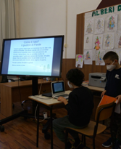
Χαρακτηριστικά συμπεριληπτικού σχολείου
Θετική ενίσχυση της γλωσσικής και πολιτισμικής πολυμορφίας
Καλλιέργεια διαλόγου
Φραγμός στην παραγωγή των στερεοτύπων και των προκαταλήψεων
Εδραίωση μιας κοινωνίας που διέπεται από τις βασικές αρχές
της δημοκρατίας,
της αλληλεγγύης,
της ισότητας και
του αλληλοσεβασμού

Slide 16
Σχέδιο δράσης συμπερίληψης
Κοινές συμμετοχικές αξίες για εκπαιδευτικούς, γονείς, μαθητές
Η τοπική κοινωνία ως βοηθός του σχολείου
Διαμόρφωση κοινών στόχων
Κοινό όραμα του προσωπικού
Χρονική διάρκεια του σχεδίου
Ευελιξία και επαναπροσδιορισμός σχεδίου
Οι μαθητές να είναι ικανοί ……..To be able to……….

Slide 17
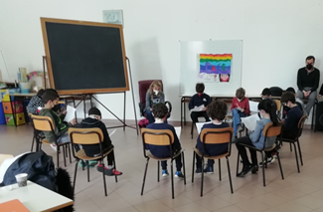
Στοχεύοντας σε μια διαπολιτισμική ικανότητα
To be able to……….
GEAR :Κοινό Ευρωπαϊκό Πλαίσιο ,παρέχει μια κοινή βάση για την εκπόνηση γλωσσικών προγραμμάτων σπουδών, κατευθυντήριων γραμμών προγραμμάτων σπουδών, εξετάσεων, σχολικών βιβλίων κ.λπ. σε όλη την Ευρώπη
GEAR:Global Education and Active Response for the Protection of Human Rights, Inclusion and Democratic Values in Intercultural Societies
Παγκόσμια εκπαίδευση και ενεργή αντίδραση
για την προστασία των ανθρωπίνων δικαιωμάτων
της συμπερίληψης και
των δημοκρατικών αξιών στις διαπολιτισμικές κοινωνίες
https://www.youtube.com/watch?v=jiyuJfU1UeY

Slide 18

GEAR -Κοινό Ευρωπαϊκό Πλαίσιο
Ποιες ικανότητες πρέπει να κατανοηθούν σε ένα αναλυτικό πρόγραμμα προσαρμοσμένο στη συμπεριληπτική και διαπολιτισμική διδασκαλία
Syllabus -Αναλυτικό πρόγραμμα
κομμάτια, μέρη που τα βάζεις μαζί σε σειρά για να πετύχεις έναν συγκεκριμένο στόχο
To curriculum είναι πιο γενικό πρόγραμμα σπουδών
https://rm.coe.int/16802fc1bf

Slide 19
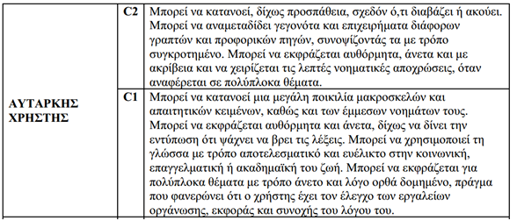
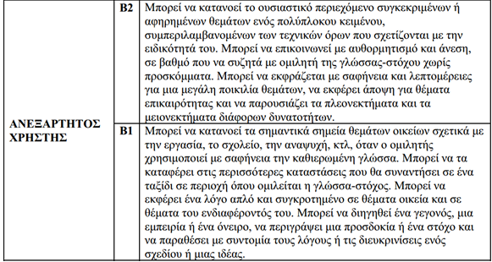
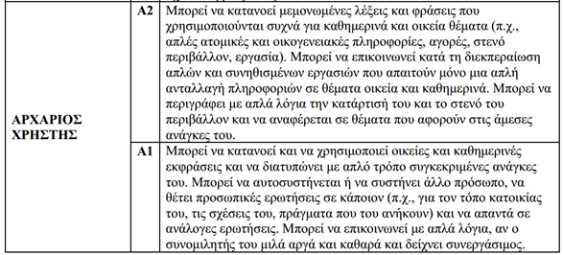
Common Reference Levels: global scale

Slide 20
Η γλωσσική και πολιτιστική πολυμορφία
προωθεί την πολυγλωσσική και διαπολιτισμική εκπαίδευση
ενισχύει το δικαίωμα σε ποιοτική εκπαίδευση για όλους
ενισχύει τον διαπολιτισμικό διάλογο
την κοινωνική ένταξη και τη δημοκρατία
Διαμορφώνει ικανά άτομα

Slide 21
Η παγκόσμια επάρκεια είναι πολυδιάστατη
Κατανοεί τη γνώση, τις αξίες, τις δεξιότητες και τις στάσεις
Τα άτομα θα είναι σε θέση
να εξετάσουν τοπικά, παγκόσμια και διαπολιτισμικά ζητήματα
να κατανοήσουν και να εκτιμήσουν διαφορετικές προοπτικές και κοσμοθεωρίες
να αλληλεπιδράσουν με επιτυχία και με σεβασμό με άλλους
να αναλάβουν υπεύθυνη δράση για τη βιωσιμότητα και τη συλλογική ευημερία
https://www.oecd.org/pisa/innovation/global-competence/
https://www.oecd.org/pisa/innovation/creative-thinking/

Slide 22
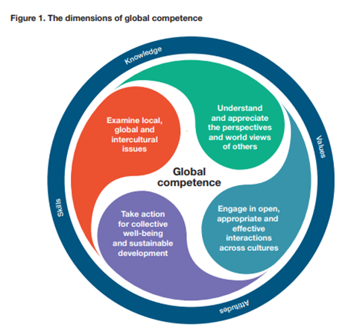
Κοινό Ευρωπαϊκό Πλαίσιο Αναφοράς για τις γλώσσες
Συμβούλιο της Ευρώπης
To γλωσσικό επίπεδο του χρήστη καθορίζει τη σφαιρική του ικανότητα (Global competence) που έχει να κάνει με
αξίες
στάσεις
δεξιότητες
γνώσεις
συμπεριφορές
σε διαπολιτισμικές καταστάσεις

Slide 23
Global competence
ΑΞΙΕΣ | ΣΤΑΣΕΙΣ | ΔΕΞΙΟΤΗΤΕΣ | ΓΝΩΣΗ ΚΑΙ ΚΡΙΤΙΚΗ ΚΑΤΑΝΟΗΣΗ
Εκτίμηση/ σεβασμός για την πολιτιστική ποικιλομορφία και διαφορετικότητα Εκτίμηση/ σεβασμός προς τα υπόλοιπα ανθρώπινα όντα Εκτίμηση/ σεβασμός για την πολιτιστική ετερότητα | Ενσυναίσθηση και αποκέντρωση Ανοχή στην ασάφεια Ευελιξία και προσαρμοστικότητα Αυτοσυνείδηση και αυτογνωσία Ανοχή Eπικοινωνιακή επίγνωση Κριτική σκέψη Διαπολιτισμική συμπεριφορά Kριτική πολιτισμική συνείδηση | Πολυπρισματικό τητα Δεξιότητες ακρόασης και παρατήρησης Γλωσσικές και επικοινωνιακές δεξιότητες | Γνώση και κατανόηση των πολιτισμών γενικά Γνώση και κατανόηση άλλων πολιτισμών

Slide 24
Σχέδιο μαθήματος
Χωρισμός σε ομάδες
Καθορισμός των χαρακτηριστικών της ομάδας των
μαθητών (ηλικία, αριθμός, εθνικότητα, γλώσσα,
κατεκτημένη γνώση, κοινωνικό υπόβαθρο, θρησκεία κτλ)
Θέσπιση βασικού στόχου (ανάλογα με το δικό μας
αναλυτικό πρόγραμμα)
Καθορισμός υποστόχων
Σχεδιασμός των δραστηριοτήτων

Slide 25
Σχέδιο μαθήματος
Βιωματική μάθηση
Συνεργατική μάθηση
Μάθηση με βάση το πρόβλημα
Διερευνητική μάθηση
Μάθηση με βάση τον διάλογο
Μάθηση με βάση τον ορισμό και την κατανόηση της ομάδας στόχο

Slide 26

Φραγμοί
Πολιτισμικό σοκ
Σύγκρουση πολιτισμού
Στερεότυπα
Προκαταλήψεις
Ανικανοποίητες ανάγκες
Προσδοκίες
Περιορισμένοι πόροι

Slide 27
Χωρίς συμπεριληπτική εκπαίδευση
Αυξάνεται
To φαινόμενο του σχολικού εκφοβισμού
Η πρόωρη εγκατάλειψη
H Παθητική στάση-αδιαφορία
Η ωμή βία
Η αδιαφορία για ότι συμβαίνει γύρω μας

Slide 28

Digital tools for Multicultural education
Cral
Στόχος είναι η ενίσχυση
της κριτικής σκέψης και
του γραμματισμού στα οπτικοακουστικά μέσα
των νέων ηλικίας 14-19 ετών, των γονέων και των εκπαιδευτικών

Slide 29

Digital tools for Multicultural education
AmeLie
Βοηθά τους εκπαιδευτικούς να εκπαιδεύσουν τους μαθητές στο πώς να
αντιμετωπίσουν τη διαδικτυακή ρητορική μίσους
The Platform
https://platform.amelieproject.eu/
Where to find us
https://www.amelieproject.eu/
https://www.facebook.com/AMeLiE.EU
https://www.instagram.com/amelieprojecteu/

Slide 30

Digital tools for Multicultural education
Σχετίζεται με την εικονική πραγματικότητα
Η χρήση του βοηθάει τους μαθητές στη διατήρηση και διάδοση της πολιτιστικής κληρονομιάς
Ενδείκνυται για μαθητές με ειδικές ανάγκες, για εσωστρεφείς κ.τ.λ.
Είναι πιο εύκολο μέσω άβαταρ να συμμετέχουν και να επικοινωνούν
Κύρια αποστολή: η συμπερίληψη των ανθρώπων

Slide 31
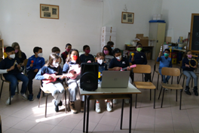
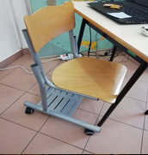
Ιταλικό εκπαιδευτικό σύστημα
(traditional school system)
Τα σχολεία λειτουργούν ως «σχολεία ένταξης» από το 2010
  Δεν υπάρχουν ΖΕΠ
  Δεν υπάρχουν ειδικά σχολεία

Slide 32
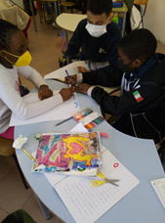
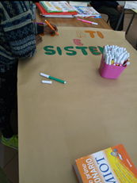
Ιταλικό εκπαιδευτικό σύστημα
Η τάξη εργάζεται σε ομάδες
Ένας δυνατός μαθητής σε κάθε ομάδα βοηθάει τους υπόλοιπους
Όλοι γίνονται χρήσιμοι με κάποιον τρόπο
Το σχήμα και η διάταξη των θρανίων ευνοούν τις ομαδικές εργασίες

Slide 33
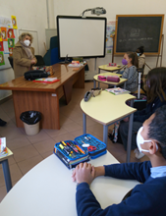
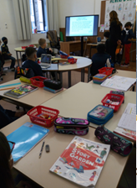
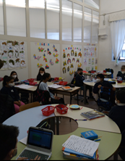
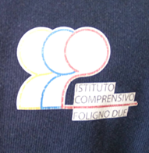
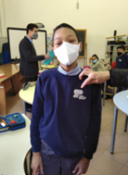
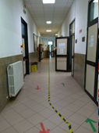
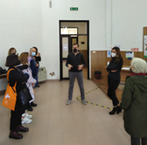
Διαθέσιμοι πόροι

Slide 34
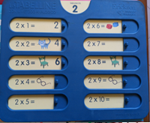
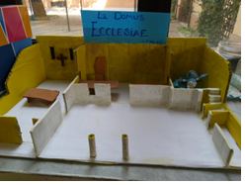
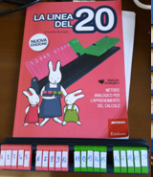
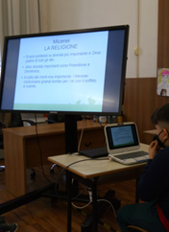
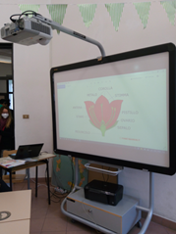
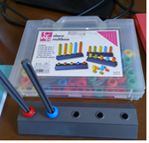
Εξοπλισμός

Slide 35

Adjusting migrant and refugee children to European primary schools
«Τhe material of the project reflects only the author’s views. The European Commission’s support for the production of this publication does not constitute an endorsement of the contents which reflects the views only of the authors, and the Commission or the Hellenic National Agency cannot be held responsible for any use which may be made of the information contained therein».

